Slide 1
МБДОУ «Октябрьский детский сад № 19 «Дюймовочка»
Экологический проект
в средней группе
«Осенние тайны природы»
Подготовила: воспитатель
средней группы
Пустовойтенко И.И.

Slide 2
Актуальность проекта
В связи с тем, что дети постоянно задают вопросы про время года - осень, их интересуют многие осенние явления, мы решили изучить эту тему.
Мы постарались наладить более тесный контакт ребёнка с родителями (сбор природного материала, создание совместной творческой поделки).
В условиях образовательного процесса в МБДОУ укрепляем и расширяем связь с природой, воспитываем бережное отношение к живой и неживой природе, приобщаем к совместной деятельности детей и родителей, как в саду, так и дома.

Slide 3
Цель проекта:
Способствовать накоплению у детей конкретных представлений о сезонных изменениях в природе, пополнение и обогащение знаний детей о времени года осень.
Задачи проекта:
- Добиться пополнения и обогащения знаний детей по лексическим темам: «Осень», «Овощи», «Фрукты».
- Изучение детьми объектов неживой природы во взаимосвязи со средой обитания и формирование в детях осознанно правильного взаимодействия с окружающим их большим миром природы.
- Показать конкретные способы экспериментирования и исследования объектов природы.
- Способствовать развитию умения делать выводы, устанавливая причинно-следственные связи между объектами природы.
- Способствовать формированию умение передавать в рисунке красоту окружающей природы; обращать внимание на подбор цвета, соответствующего изображаемому предмету;
- Способствовать развитию чувства сотрудничества родителя с ребёнком

Slide 4
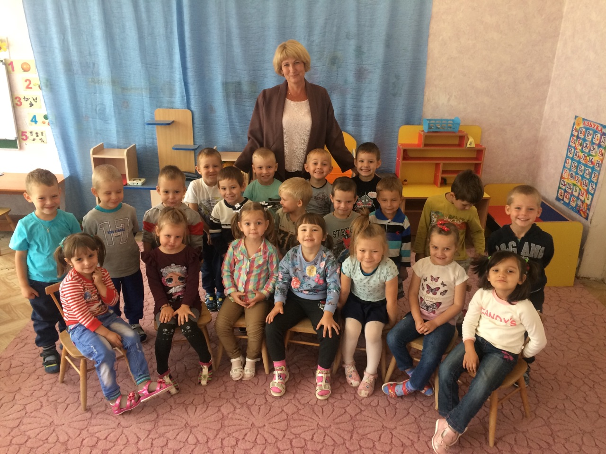
Участники проекта:
Воспитанники средней группы, воспитатели, родители.

Slide 5
Методы и приемы:
Практические
-Экспериментирование
-Сбор природного материала
-Лепка
Рисование
Аппликация
Словесные:
-Чтение художественной литературы
-Беседы
-Дидактические игры
Наглядные:
- Рассматривание альбомов и картин
-Наблюдение
- Просмотр мультфильмов
Сроки реализации:
Сентябрь - октябрь

Slide 6
Предполагаемый результат:
- расширить и закрепить знаний и представлений детей об осени, её признаках и дарах;
- расширение и активизация речевого запаса детей на основе углубления и обобщения представлений об окружающем, а также в процессе знакомства с рассказами, стихами, пословицами, загадками осенней тематики;
- применение сформированных навыков связной речи в различных ситуациях общения;
- отражение знаний, накопленных в процессе реализации проекта, в различных видах деятельности (изобразительной, театрализованной, умственной, игровой);
- заинтересованность и активное участие родителей в образовательном процессе детского сада.
- дети смогут устанавливать причинно-следственные связи между погодными изменениями в природе, вести наблюдения за объектами неживой природы.

Slide 7
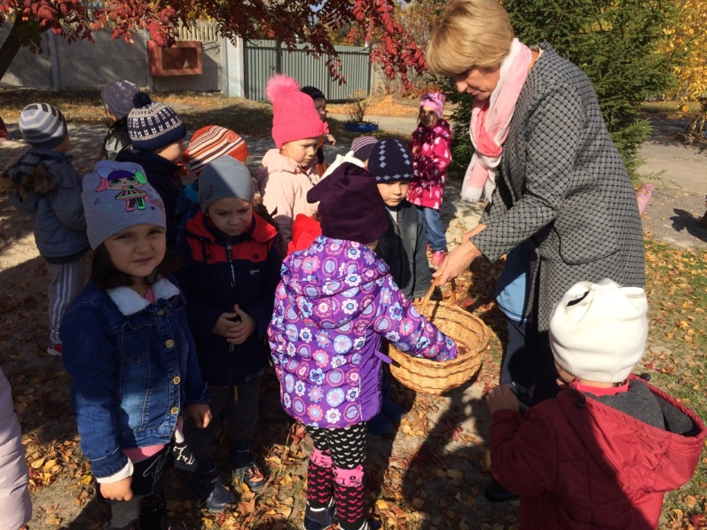
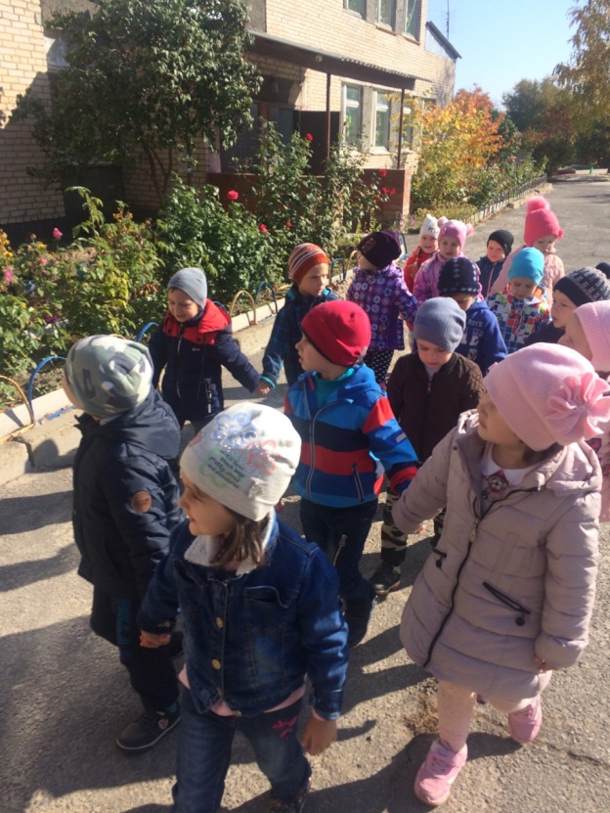
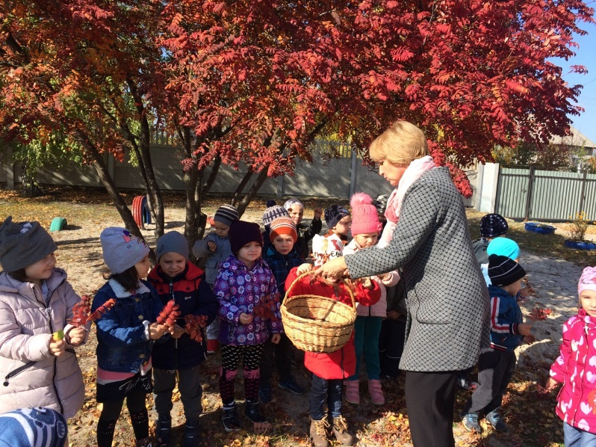
Целевая прогулка: «Ищем приметы осени»

Slide 8
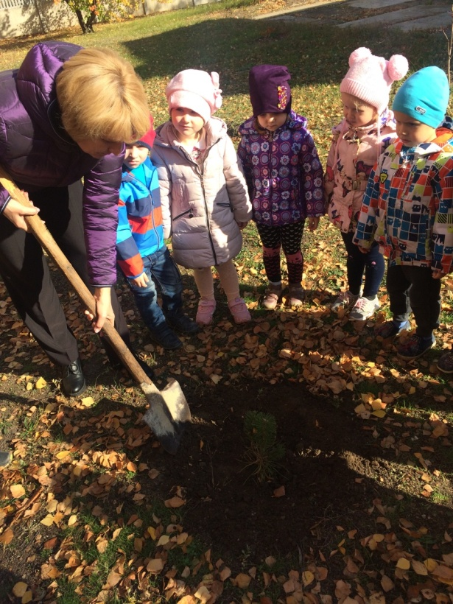
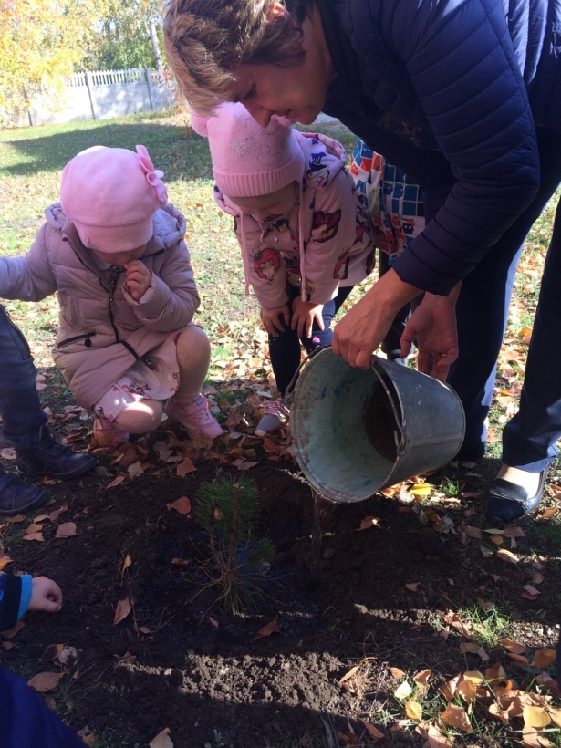
Участвуем во Всероссийской акции «Древонасаждение»

Slide 9
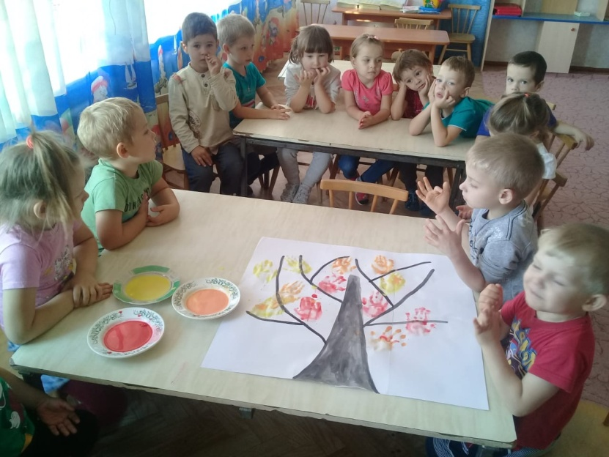
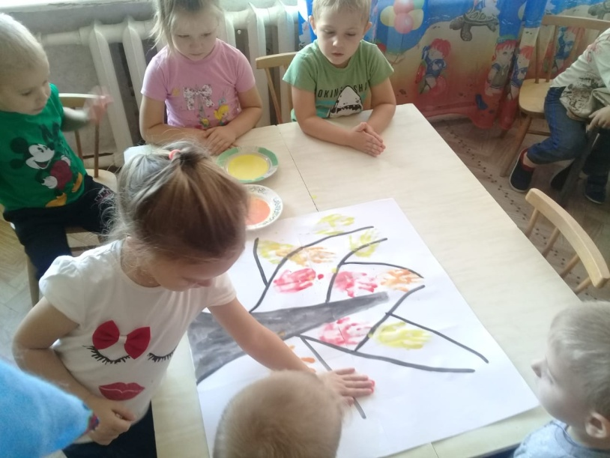
Рисование с использованием нетрадиционной техники «Осеннее дерево»

Slide 10
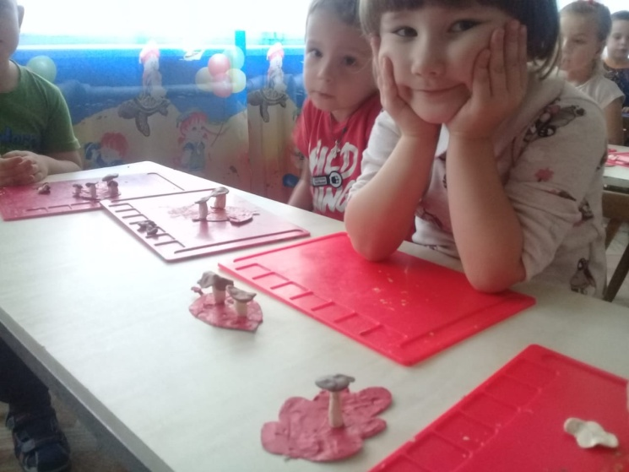
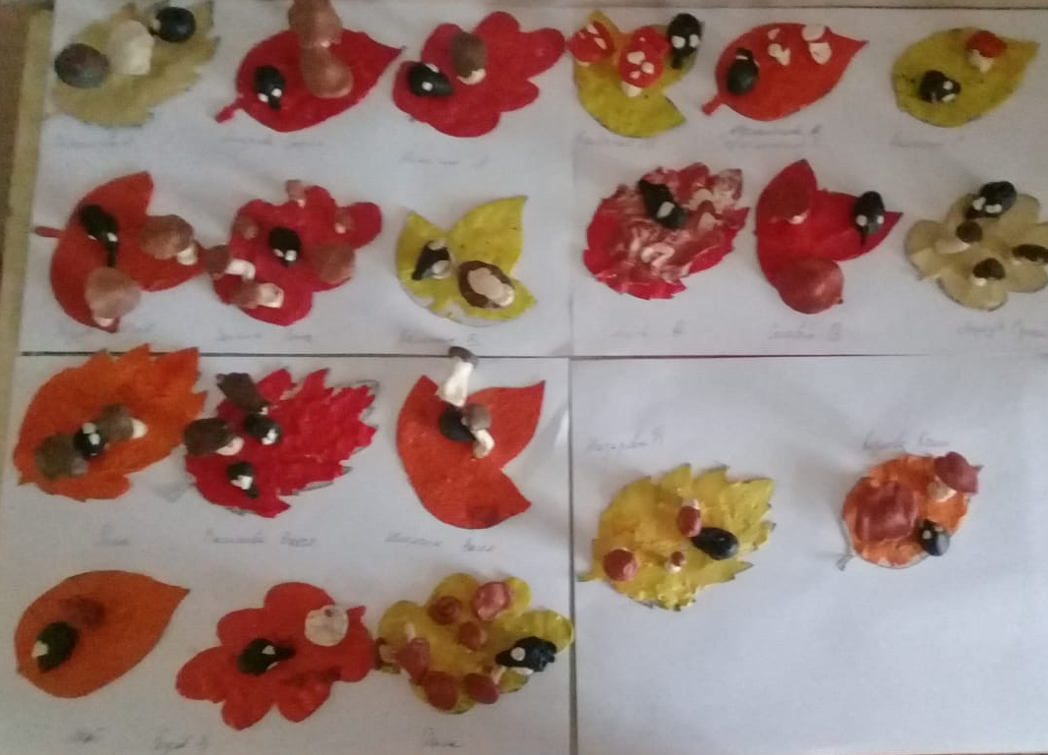
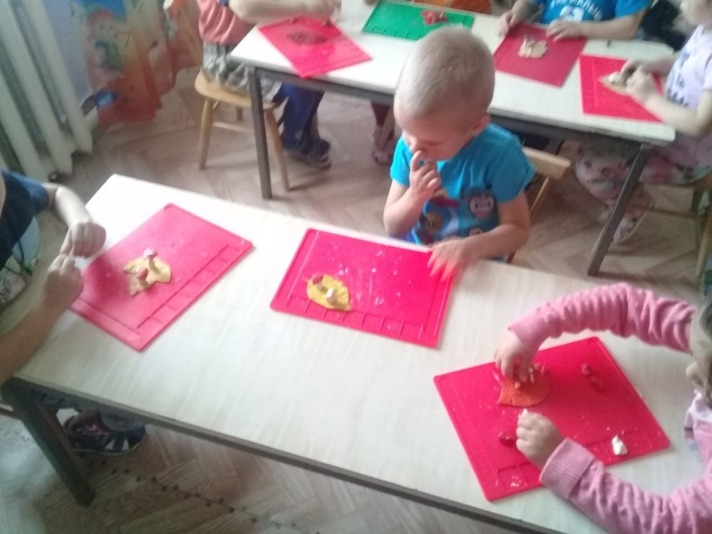
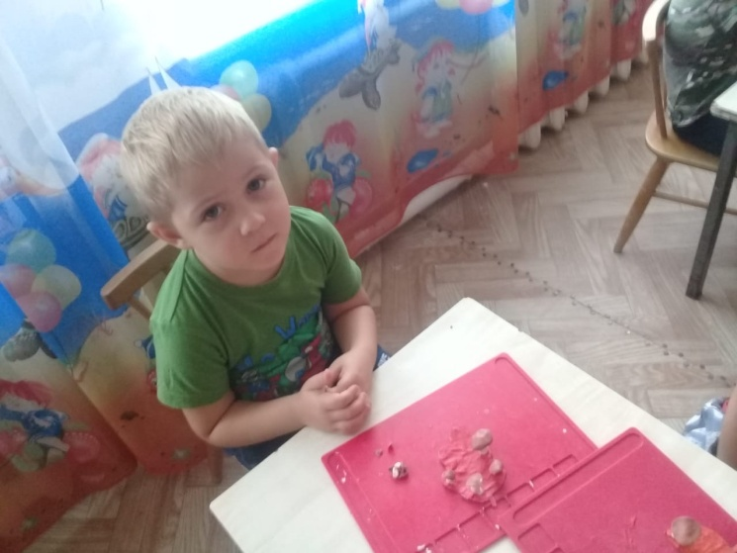
Пластилинография «Осенние листочки»

Slide 11
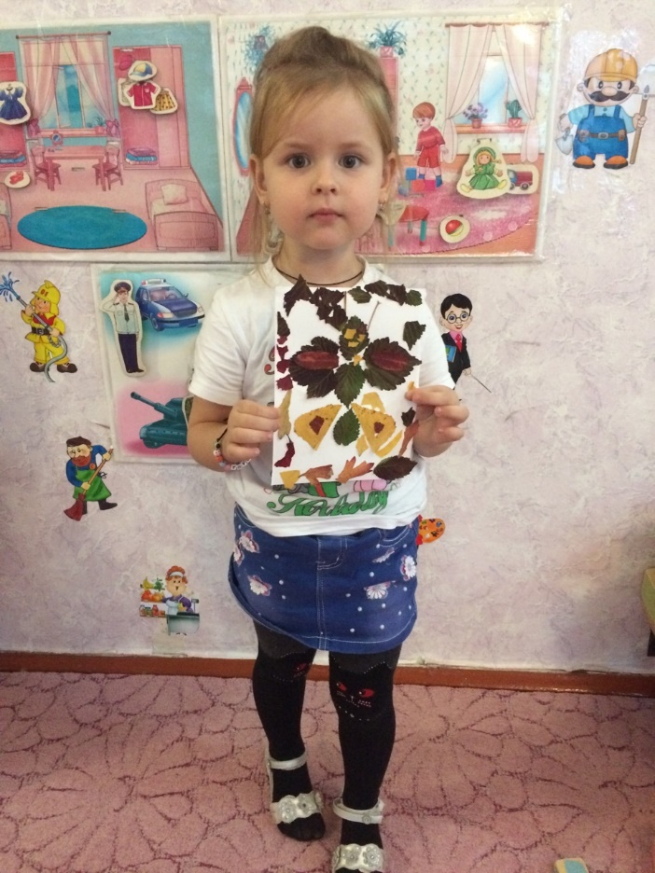
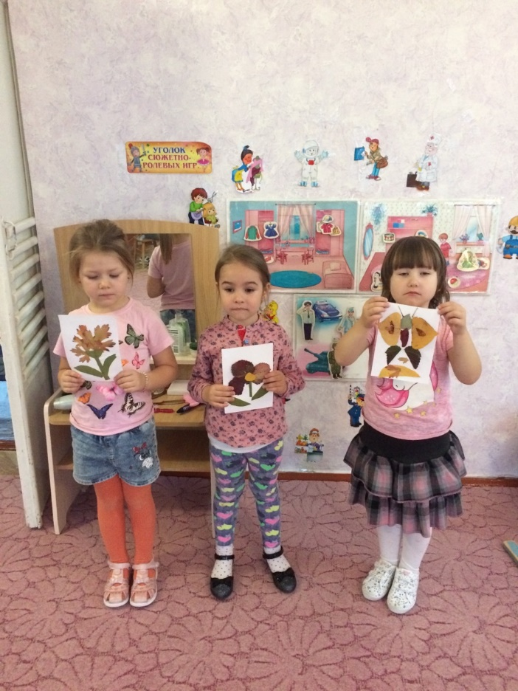
Аппликация из природного материала

Slide 12
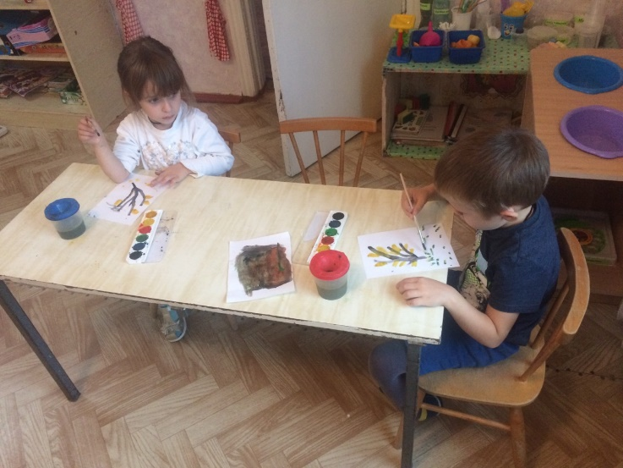
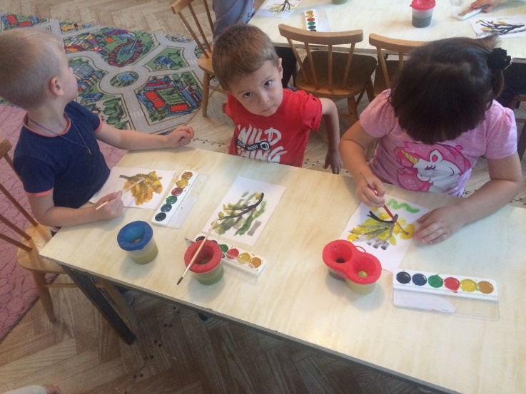
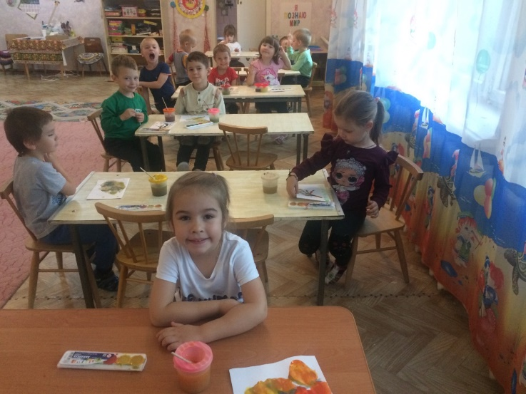
Рисование красками «Осенняя веточка»

Slide 13
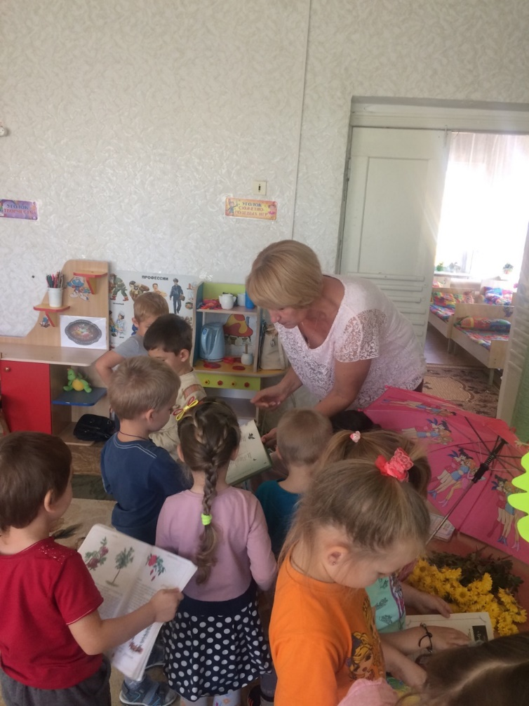
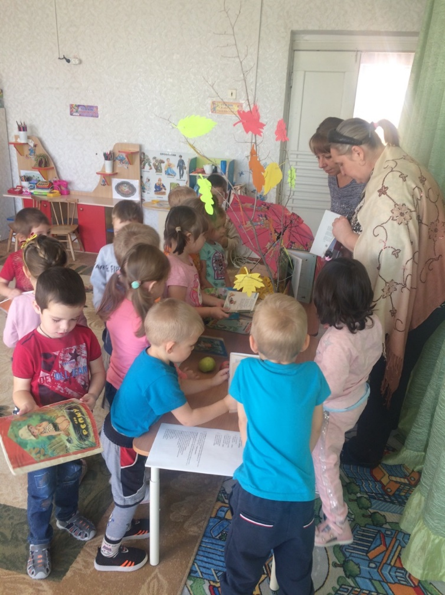
Мероприятие совместно с Базковской сельской
библиотекой «Это ходит бродит осень золотая»

Slide 14
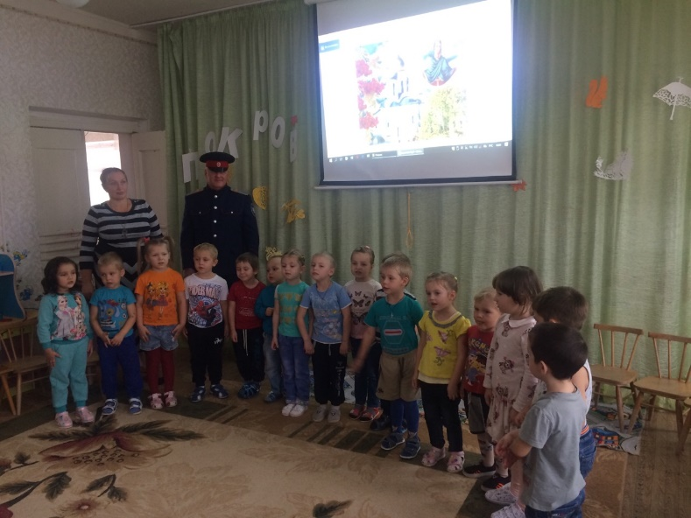
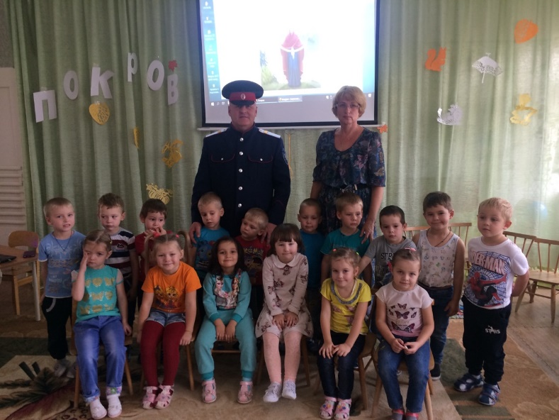
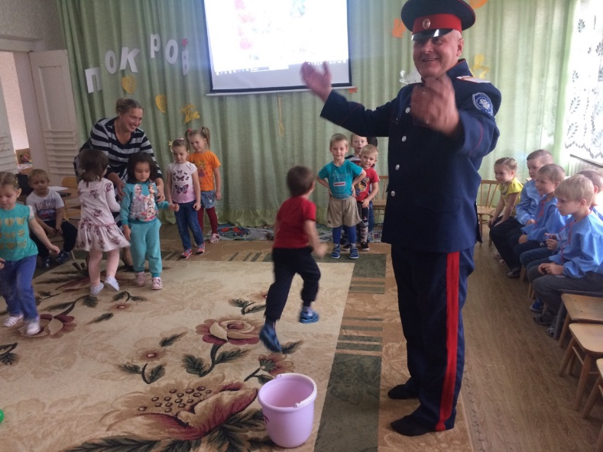
Осеннее развлечение «Батюшка Покров» совместно с ведущим специалистом КДМО «Донцы» Косоножкиным А. Г.

Slide 15
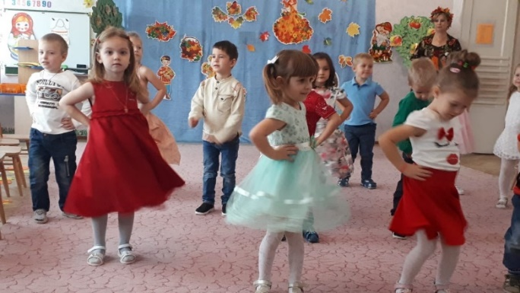
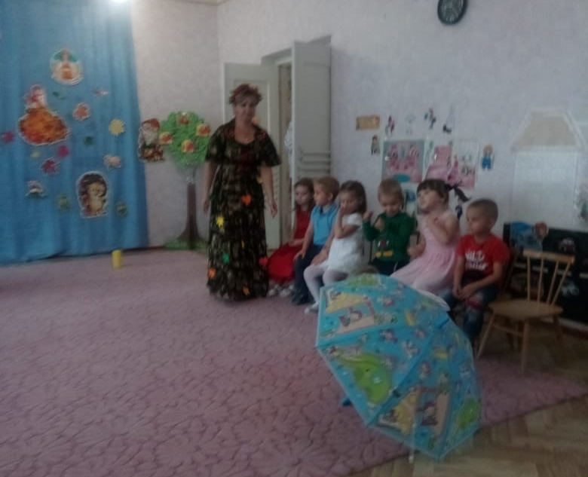
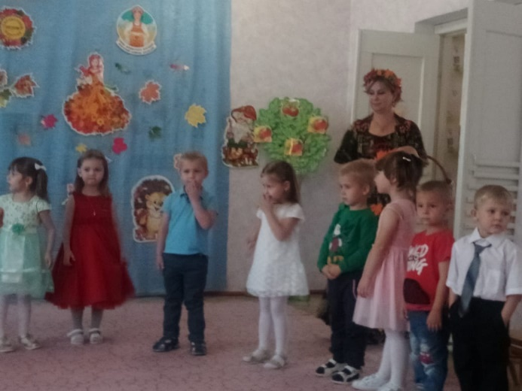
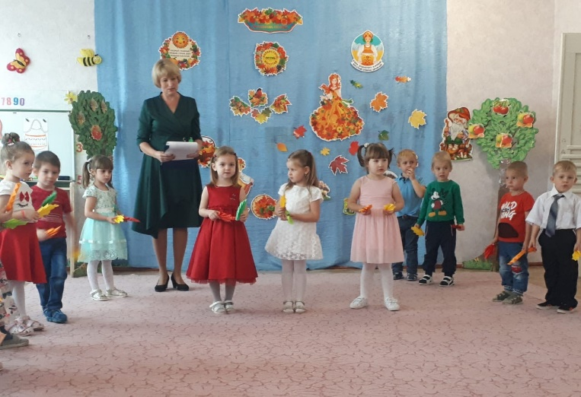
Развлечение для детей средней группы «Приходи к нам в гости, осень».

Slide 16
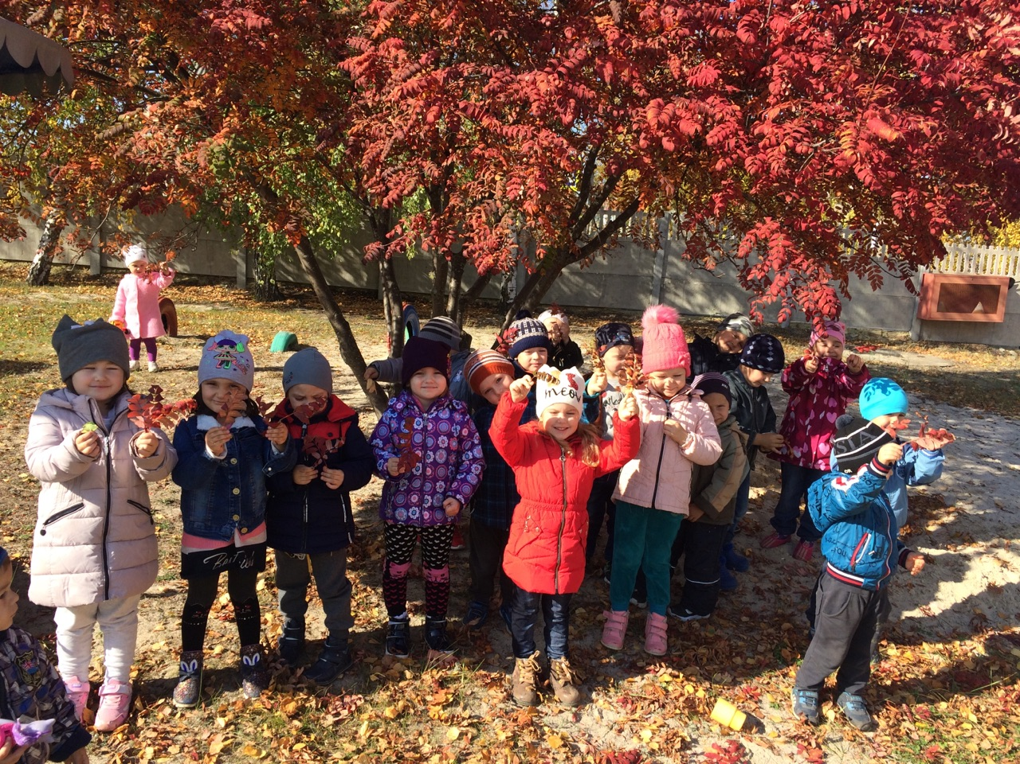
Спасибо за внимание!

